Slide 1
Statistika Dasar Menggunakan R
Visualisasi
Hari 1
Sesi 6

Slide 2
Visualisasi Data
Data lebih mudah dicerna jika ditampilkan dalam bentuk gambar
  Graph
  Plot (dot plot, bar plot, box plot, scatter plot)
  Chart (line chart, pie chart)

Slide 3
Plot
Kita coba bandingkan jarak tempuh mobil dengan berat mobil menggunakan dataset mtcars
> plot(mtcars$mpg, mtcars$wt)
Note : variabel mpg dan wt bisa dipanggil langsung dengan mengattach dataframenya ke search path R
> attach(mtcars)

Slide 4
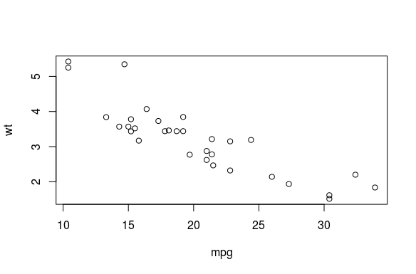

Slide 5
Plot
Struktur dasar dari plot adalah
plot(x,y, …)
Kita bisa menambahkan parameter untuk jenis plotnya dengan argumen type:
  “p” untuk titik (points)
  “l” untuk garis (lines)
  “b” untuk keduanya (both)
  dll

Slide 6
Membuat Plot Baru
Jika kita memanggil fungsi plot lagi, maka R akan menggambarnya di tempat yang sama (mengganti gambar sebelumnya)
Agar itu tidak terjadi, kita bisa panggil window baru untuk menggambar plot dengan fungsi
  X11() untuk platform Unix
  windows() untuk platform Windows
  quartz() untuk platform Mac

Slide 7
Menyimpan Plot dalam File
Menggunakan window Plots pada R Studio, menyimpan plot yang sudah dibuat dapat dilakukan dengan tombol export

Slide 8
Parameter Plot
Beberapa fitur dari plot (font, warna, sumbu x dan y, judul) dapat dimodifikasi melalui fungsi parameter par()
Parameter yang digunakan saat ini dapat dilihat dengan memanggil fungsi par tanpa argumen
> par()
Untuk mengatur parameter, digunakan format
par(opsi = nilai, opsi = nilai, …)

Slide 9
Parameter Plot
Warna
> plot(x,y, col= “red”) # warnai plot
> plot(x,y, col.lab = “blue”) # warnai label
Label
> plot(x,y, xlab= “sumbu x”, ylab= “sumbu y”)
Judul
> plot(x,y, main= “Judul”, sub= “Sub Judul”)
Batas
> plot(x,y, xlim= c(15,30), ylim= c(5,8))

Slide 10
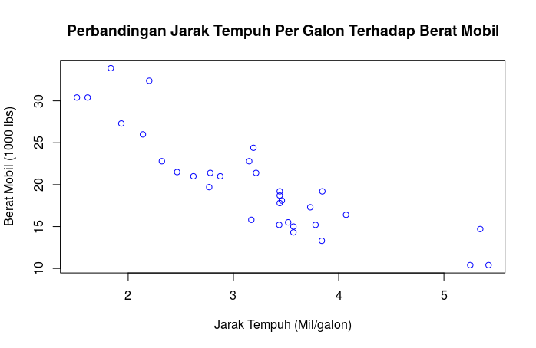

Slide 11
Histogram
Histogram sering digunakan untuk menunjukkan distribusi dari sebuah variabel statistik
Membuat histogram (diagram batang) pada R dapat dilakukan dengan fungsi hist()
> hist(mpg)

Slide 12
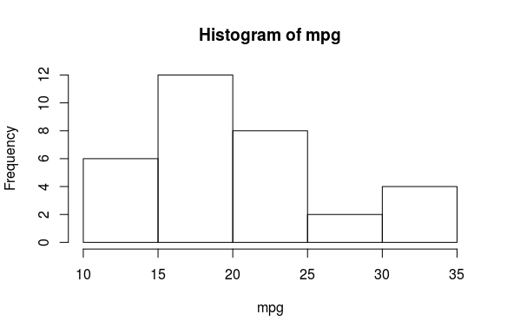

Slide 13
Histogram
Histogram sering digunakan untuk menunjukkan distribusi dari sebuah variabel statistik
Membuat histogram (diagram batang) pada R dapat dilakukan dengan fungsi hist()
> hist(mpg)
Untuk mengubah dari frekuensi ke fungsi kepadatan, dapat ditambahkan argumen freq=FALSE
> hist(mpg, freq=FALSE)

Slide 14
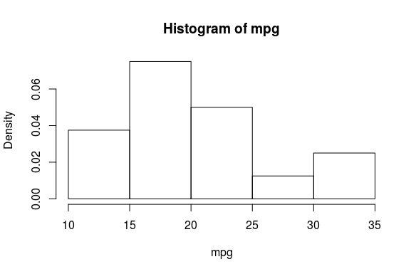

Slide 15
Histogram
Histogram sering digunakan untuk menunjukkan distribusi dari sebuah variabel statistik
Membuat histogram (diagram batang) pada R dapat dilakukan dengan fungsi hist()
> hist(mpg)
Untuk mengubah dari frekuensi ke fungsi kepadatan, dapat ditambahkan argumen freq=FALSE
> hist(mpg, freq=FALSE)
Argumen breaks mengatur banyaknya pembagian kelompok

Slide 16
Parameter Histogram
Breaks :
  sturges, fd, freedman-diaconis, scott
  > hist(x, breaks = “sturges”) # default
  Sebuah bilangan
  > hist(x, breaks = 10)
  Vektor numerik, bertindak sebagai batas batas histogramnya
  > hist(x, breaks = c(10,13,20,30,34))

Slide 17
Kurva Distribusi Normal
Kita bisa menambahkan kurva normal pada histogram (fungsi kepadatan)
> curve(dnorm(x, mean= mean(mpg), sd=sd(mpg)), add=T, col= “blue”, lwd= 3)
Note : jika fungsi tersebut digunakan untuk histogram frekwensi, maka munculnya tidak proporsional

Slide 18
Kurva Distribusi Normal
Untuk menambahkan kurva pada histogram frekwensi
> x <- mpg
> h <- hist(x)
> xfit <- seq(min(x), max(x), length=100)
> yfit <- dnorm(xfit, mean=mean(x), sd=sd(x))
> yfit <- yfit*diff(h$mids[1:2])*length(x)
> lines(xfit, yfit, col= “blue”, lwd= 3)

Slide 19
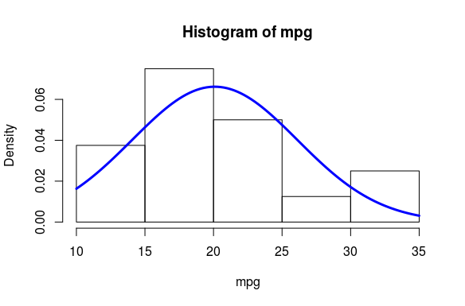

Slide 20
Kernel Density Plot
Histogram agak kurang representatif karena tergantung dengan banyaknya interval (bins)
Kernel density plot lebih menggambarkan distribusinya secara efektif
> plot(density(mpg))
Membuat plot terisi dengan warna (area, bukan garis)
> polygon(density(mpg), col= “blue”, border= “red”)

Slide 21
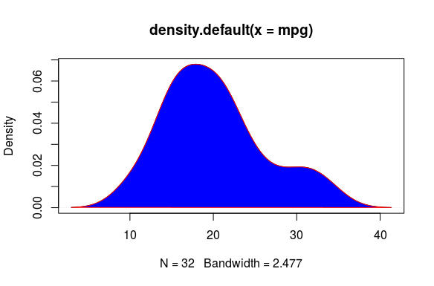

Slide 22
Membandingkan Grup
Kita mau membandingkan konsumsi bahan bakar terhadap tipe silinder mobilnya
Menggunakan library sm
Menggunakan fungsi sm.density.compare()
> library(sm)
> sm.density.compare(mpg,cyl)

Slide 23
Membuat Legenda
Untuk memperindah tampilan plot, kita buat legenda
> f <- factor(cyl, levels= c(4,6,8), labels = c(“4 silinder”, “6 silinder”, “8 silinder”))
> cf <- c(2:(2+length(levels(f))))
> legend(locator(1), levels(f), fill= cf)
Klik mouse di tempat legendanya ingin diletakkan

Slide 24
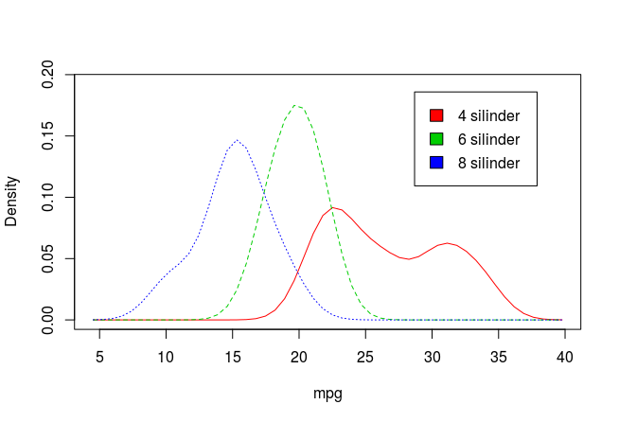

Slide 25
Dot Plot
Dotplot dapat digunakan untuk menampilkan persebaran data terhadap indeksnya
Indeksnya dapat diganti dengan label lainnya
dotchart(x, labels=NULL, groups=NULL, …)
Misal, kita mau menampilkan kekuatan mesin tiap mobil (horse power), dikelompokkan berdasarkan banyak silindernya
> dotchart(hp, labels=row.names(mtcars), groups=cyl)

Slide 26
Dot Plot
Kita bisa mengatur besar kecil label yang ditampilkan dengan parameter cex
> dotchart(hp, labels=row.names(mtcars), groups=cyl, cex=0.5)
Diberi warna (menggunakan faktor berisi warna)
> w=hp
> w[cyl==4] <- “red”
> w[cyl==6] <- “green”
> w[cyl==8] <- “blue”
> dotchart(hp, labels=row.names(mtcars), groups=cyl, cex=0.5, color = w)

Slide 27
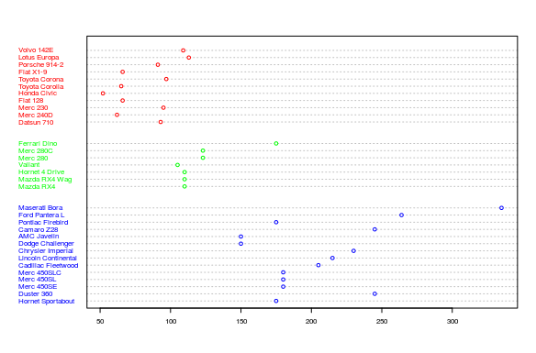

Slide 28
Diagram Batang
Dapat dipanggil menggunakan fungsi barplot()
Inputan datanya dapat berupa vektor ataupun matriks
Mirip dengan histogram jika yang ditampilkan adalah frekuensinya
> tf <- table(cyl)
> barplot(tf, xlab= “Banyak Silinder”, ylab= “Frekuensi”, col=c(“red”, “green”, “blue”))

Slide 29
Diagram Batang
Dapat juga dibentuk horizontal atau diganti label untuk axisnya
> barplot(tf, main= “Mobil Tahun 1974 Berdasarkan Silinder”, names.arg= c(“4 silinder”, “6 silinder”, “8 silinder”), horiz=T, xlab= “Frekuensi”)

Slide 30
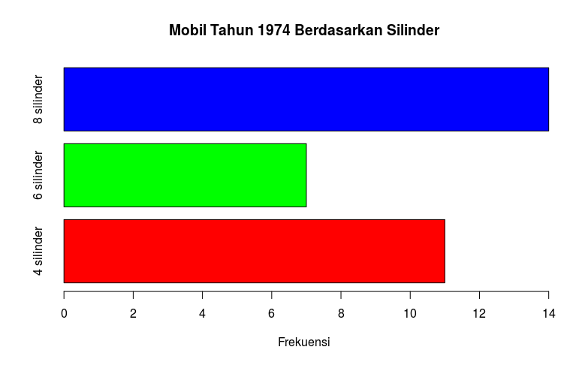

Slide 31
Diagram Batang
Jika inputannya matriks, maka tiap kolom akan dijadikan satu batang (atau satu kelompok)
Parameter beside mengatur apakah nilai-nilai dalam satu kolom tersebut diletakkan bersebelahan atau bertumpuk
> m <- matrix(1:12, nrow=4)
> barplot(m, beside=T)
> barplot(m, beside=F)

Slide 32
Diagram Batang Bertumpuk
Membandingkan dua variabel dengan bar plot, misalnya seberapa banyak mobil yang bersilinder tertentu (cyl), dibagi lagi berdasarkan giginya (gear)
> tf <- table(gear, cyl)
> barplot(tf, col=c(“red”, “green”, “blue”), main = “Distribusi Mobil Berdasarkan Silinder dan Gigi”, xlab= “Banyak Silinder”, legend= rownames(tf))

Slide 33
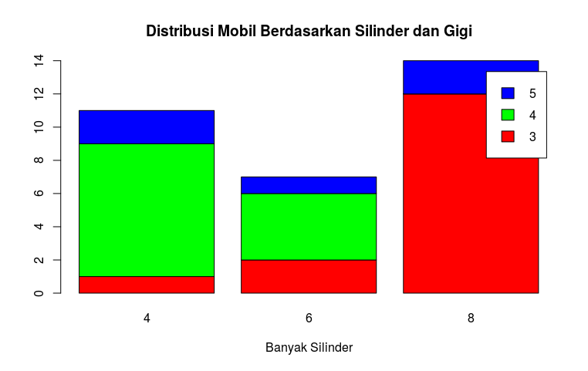

Slide 34
Menambahkan Garis
Dapat dipanggil menggunakan fungsi lines()
Fungsi lines dipanggil untuk menambahkan gambar garis ke plot sebelumnya dengan format
lines(x, y=NULL, type= “l”, …)

Slide 35
Menampilkan Multi Plot
Misalnya kita mau menampilkan 6 buah plot dengan susunan 2 baris 3 kolom dalam satu halaman dapat mengubah nilai mfrow atau mfcol pada parameter plotnya
> par(mfrow = c(2,3))
Setelah itu plotnya dipanggil satu per satu

Slide 36
Diagram Lingkaran
Penggunaan diagram lingkaran atau pie chart tidak disarankan dalam R dan beberapa program statistik lain karena :
  tujuan visualisasi data adalah menampilkan data dengan cara yang mudah dicerna oleh manusia
  Manusia lebih mudah membedakan panjang garis dibandingkan luas area atau sudut
  Saat ragam datanya banyak, pie chart cenderung tidak menggambarkan apa-apa karena bagiannya terlalu kecil
Untuk menghindari persepsi yang salah karena pie chart, disarankan menggunakan tipe plot lain
Fitur pie chart yang disediakan oleh R pun terbatas

Slide 37
Diagram Lingkaran
Diagram lingkaran dapat dipanggil menggunakan fungsi pie() atau pie3D()
> tf <- table(cyl)
> pie(tf)
Fungsi pie3D() membutuhkan library plotrix
> install.packages(“plotrix”)
> library(plotrix)
> pie3D(tf)

Slide 38
Diagram Lingkaran
Menambahkan persentase atau frekuensi dalam label pie chart
> label = sprintf(“%s silinder : %.2f%%”, names(tf), tf/sum(tf)*100)
> pie(tf, labels=label, col=rainbow(length(tf)))

Slide 39
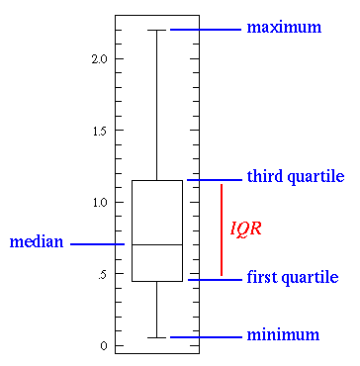
Box Plot
Box plot (whisker diagram) dapat digunakan untuk menampilkan data berdasarkan distribusinya
Box plot menampilkan
  Minimum
  Kuartil 1
  Median
  Kuartil 3
  Maksimum
  Inter Quartil Range

Slide 40
Box Plot
Box plot dibuat dengan format
boxplot(formula,data)
Dimana formula berbentuk y~grp
y adalah data vektor numerik yang akan digruping dalam variabel grp (biasanya berbentuk faktor)
Dan data adalah dataframe atau list dimana variabel y dan grp pada formula diambil

Slide 41
Box Plot
Misalkan mau membagi data konsumsi bahan bakar (mpg) berdasarkan jenis silinder (cyl)
> boxplot(mpg~cyl, mtcars)
Kita juga dapat menambahkan warna, judul, label, dll seperti plot lainnya
> boxplot(mpg~cyl, mtcars, col=c(“red”, “green”, “blue”), main= “Box Plot Konsumsi BBM Kendaraan Berdasarkan Silinder”)

Slide 42
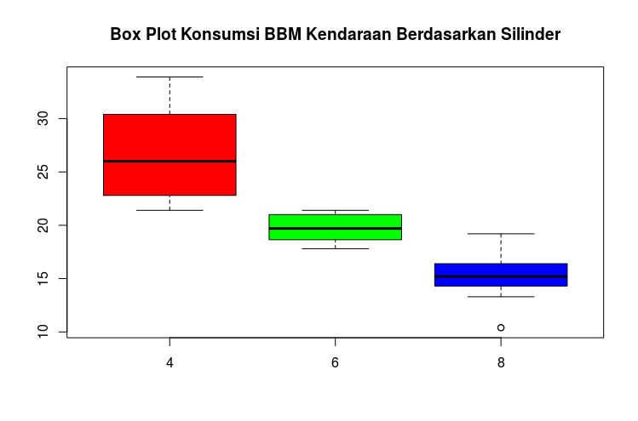

Slide 43
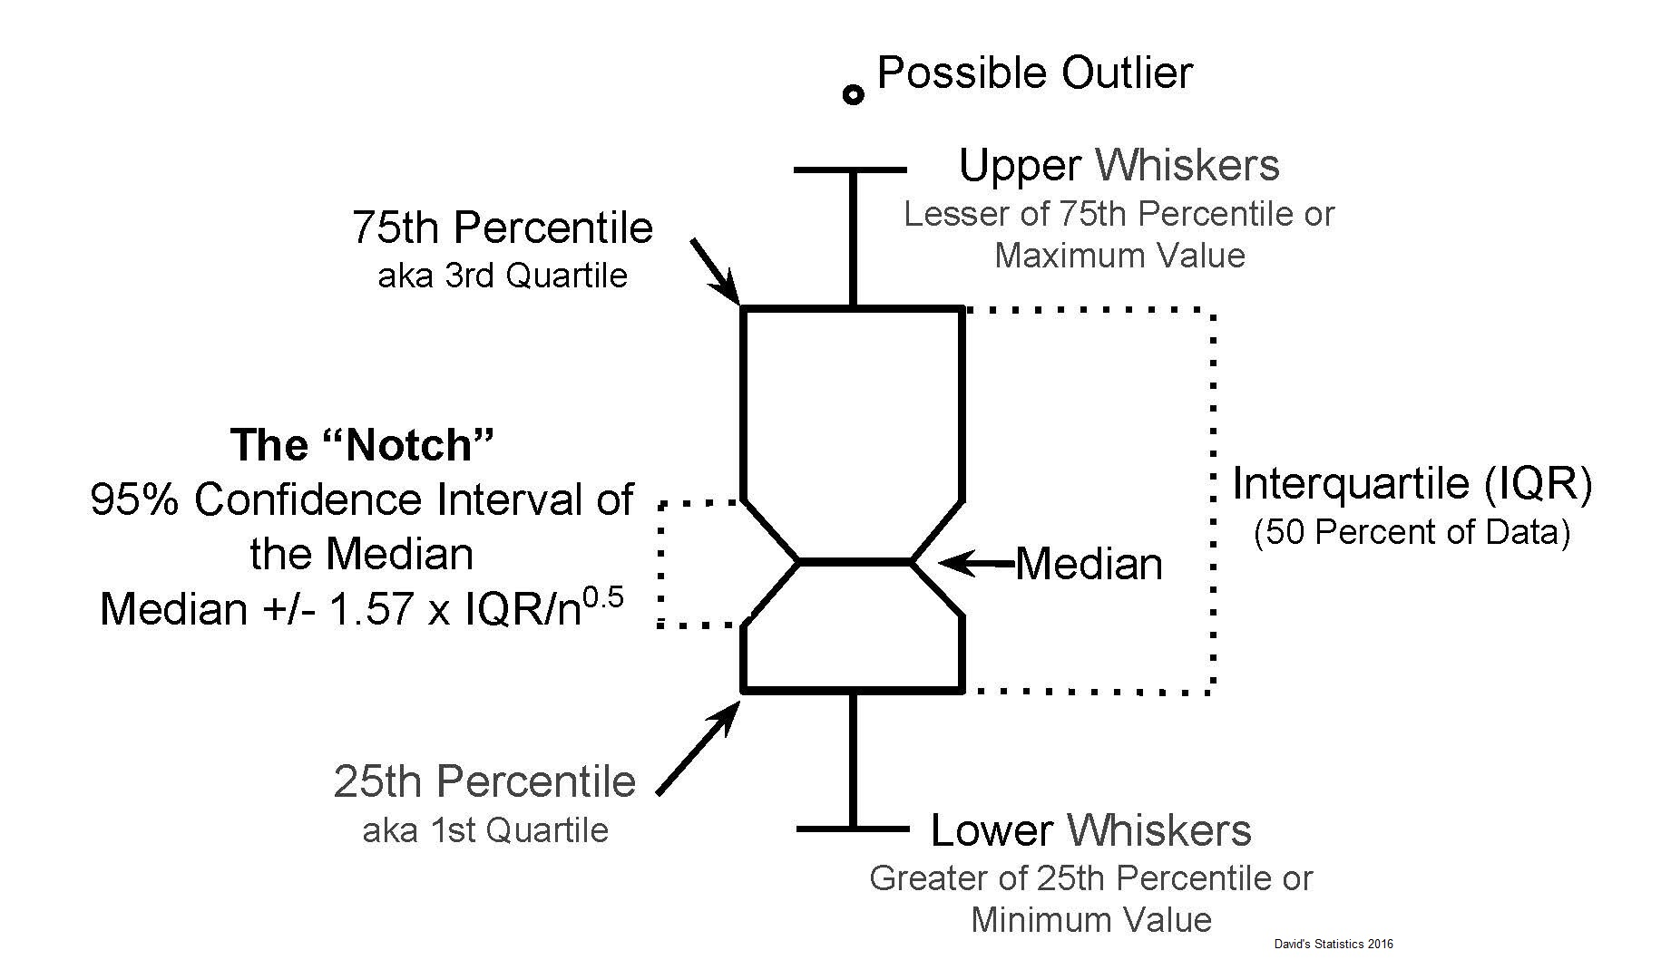
Boxplot Bertakik
Takik adalah torehan pada benda
Pada box plot, takik dapat berfungsi sebagai tolak ukur tingkat kepercayaan di sekitar median

Slide 44
Boxplot Bertakik
Jika dua buah takik pada boxplot tidak beririsan, maka ada keyakinan tinggi (95%) bahwa mediannya berbeda
Boxplot bertakik atau tidaknya diatur dengan variabel notch
> boxplot(mpg~cyl, mtcars, notch=T)

Slide 45
Scatter Plot
Menggunakan fungsi plot() biasa kita dapat membuat scatter plot dari dua buah variabel
> plot(wt,mpg)
Kita bisa menambahkan garis regresi ataupun garis loess/lowess (scatter plot smoothing)
Regresi
> reg <- lm(mpg~wt)
> abline(reg, col= “blue”)
Lowess
> lws <- lowess(wt,mpg)
> lines(lws, col= “red”)

Slide 46
Scatter Plot Matriks
Untuk menganalisis hubungan antar variabel, terkadang perlu ditampilkan beberapa plot sekaligus
Selain menggunakan multiplot, dapat juga menggunakan scatter plot matriks dengan fungsi pairs()
> pairs(~mpg+hp+wt, mtcars)

Slide 47
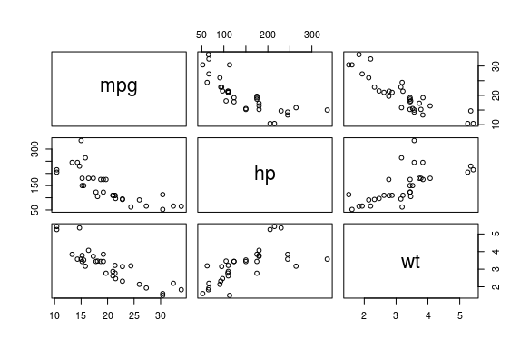

Slide 48
Scatter Plot Matriks
Jika ingin tampilan atau pengaturan yang lebih canggih, dapat menggunakan library lainnya :
  car , fungsi scatterplot.matrix()
  lattice , fungsi splom()
  gclus , fungsi cpairs()
  hexbin
  scatterplot3d
  rgl
  Rcmdr

